Slide 1
1. LICENCIA METROPOLITANA URBANISTICA DE INTERVENCIONES CONSTRUCTIVAS MENORES LMU20 SIMPLIFICADO
Conforme al Código Municipal para el Distrito Metropolitano de Quito, Ordenanza Metropolitana No. 001, CAPÍTULO III, LICENCIA METROPOLITANA URBANÍSTICA DE EDIFICACIÓN, LMU (20), SECCIÓN I, DE LA SUJECIÓN Y DE LA EXENCIÓN.
Artículo III.6.133.- Actos sujetos a la Licencia Metropolitana Urbanística de Edificación.- Se sujetan al otorgamiento y obtención de la LMU (20), en los términos establecidos en el presente Título y en el ordenamiento jurídico metropolitano, todos los actos de edificación en el Distrito Metropolitano de Quito; y, en particular, los siguientes: […]
2. Las Intervenciones Constructivas Menores, que por su naturaleza y especialización tienen una incidencia menor en el entorno urbanístico, y no afectan al patrimonio protegido.
Intervenciones de carácter permanente o duración indeterminada, tales como:
Edificación nueva, por una sola vez con un área máxima de 40 m²
Movimiento de tierras, limpieza y habilitación del terreno, excavaciones menores a tres metros de profundidad.
La construcción e instalación de cerramientos.
Obras de conservación y mantenimiento; y, de acondicionamiento de edificaciones existentes. […]
c. La demolición de construcciones o edificaciones, en los casos declarados de ruina física inminente, previo informe de la Administración Zonal. […]
f. Aquellas intervenciones constructivas de nueva edificación hasta un máximo de 40 m² (incluyen obras de reconstrucción, de sustitución y de ampliación), que por su naturaleza y especialización no precisan para su definición de un Proyecto Técnico y se ajusten a los parámetros técnicos determinados en la normativa vigente.

Slide 2
2. AUTORIZACIÓN TEMPORAL DEL ESPACIO PÚBLICO
Conforme a la Resolución No. A022, sancionada el 30 de septiembre del 2019, que atribuye, previa verificación del cumplimiento de requisitos normativos y reglas técnicas, otorgar autorizaciones y suscribir convenios para el uso y ocupación temporal y exclusiva de bienes públicos de uso público, en espacio físico aéreo, superficie y subsuelo.
Art. 2.- Incorpórese a continuación del art. 1 de la Resolución Nro. A-001A, de 21 de febrero de 2014, los siguientes artículos:
"Art. [...]. - Las autorizaciones y convenios que emitan y suscriban los/las Administradores (as) Zonales del Municipio del Distrito Metropolitano de Quito, según corresponda, para la ocupación exclusiva y uso temporal del espacio público serán aplicables para las siguientes actividades y fines:
Comerciales y de servicios - («CS»)
Culturales y educativas - («CE»)
Recreativos y deportivas - («RD»)
Servicios sociales y salud - («SS»)
Constructivas - («C»)
Art. [...]. - Las actividades constructivas son aquellas que se realizan en el espacio público relacionadas con procesos constructivos. Para efectos de esta resolución, se clasifican así:
C1. Cierre y/u ocupación exclusiva y temporal del espacio público para el depósito temporal de materiales y equipos de construcción en procesos constructivos y/u obras, construcción o mantenimiento en general en espacio público; y,
C2. Cierre y/u ocupación exclusiva y temporal del espacio público para andamios u otros elementos similares para trabajos en altura relacionados a Ia construcción o mantenimiento."

Slide 3
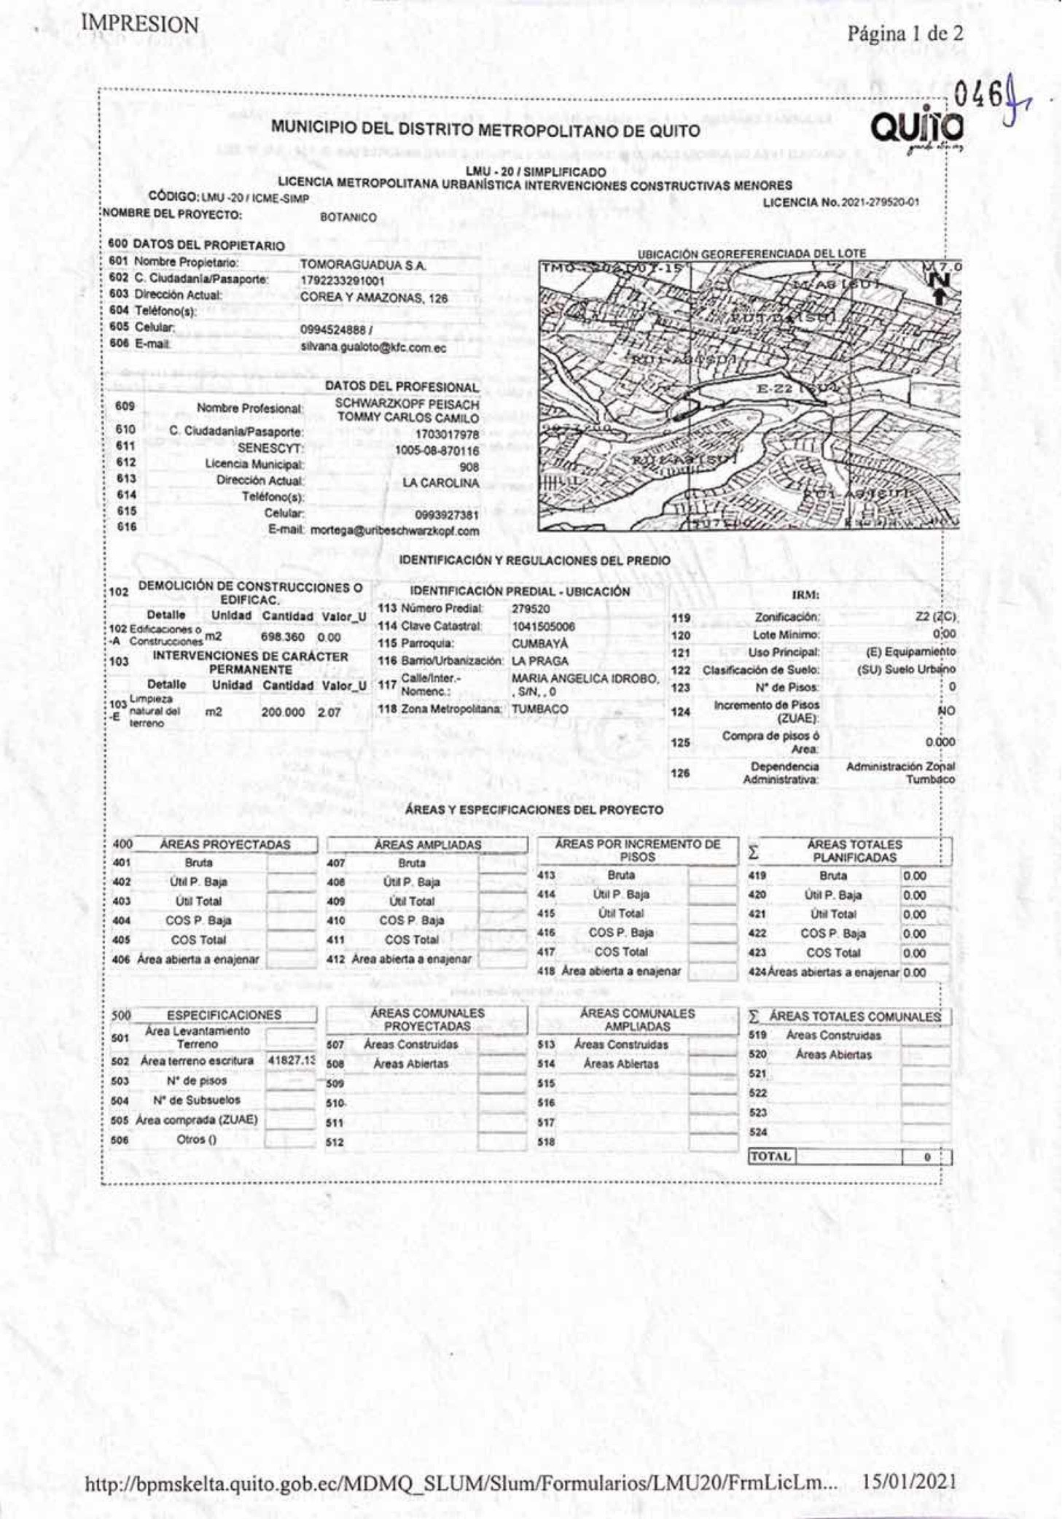
LICENCIA No. 2021-279520-01
Con fecha 15 de enero del 2021, el Sr. Carlos Cristóbal Montufar Gangotena solicitó la autorización de la ejecución de las Intervenciones Constructivas Menores, a través de la LMU (20), para la demolición de construcciones abandonadas en el predio N° 279520 por una cantidad de 698.36 m² y limpieza natural del terreno para un área de 200.00 m², expediente que cuenta con todos los requisitos señalados conforme la Normativa
Se generó la Licencia Metropolitana Urbanística (LMU)- LICENCIA N° 2021-279520-01.

Slide 4
LICENCIA No. 2021-279520-02
Con fecha 06 de mayo del 2021, el Sr. Carlos Cristóbal Montufar Gangotena solicitó la autorización de la ejecución de las Intervenciones Constructivas Menores, a través de la LMU (20), para una intervención constructiva nueva de 40 m², expediente que cuenta con todos los requisitos señalados conforme al Código Municipal para el Distrito Metropolitano de Quito,
Se generó la Licencia Metropolitana Urbanística (LMU) –LICENCIA N° 2021-279520-02

Slide 5
AUTORIZACIÓN DE USO TEMPORAL DEL ESPACIO PUBLICO
Con oficio s/n de fecha 22 de marzo de 2021 la compañía Tomoraguadua a través de su abogado patrocinador mediante sistema Sitra ingresa la solicitud en la cual menciona: “… se autorice y que con ello se proceda con la suscripción del contrato correspondiente para que se arriende o autorice el uso oneroso de espacio público de una superficie aproximada de 300 m2 a efectos que sea utilizado para acceso directo y temporal al lote de propiedad de mi representada, garantizando que no se realizará construcciones o edificaciones algunas que ocupen el inmueble objeto de esta petición…”
Mediante Oficio Nro. GADDMQ-AZT-2021-1043-O, conforme Resolución No. A022 se extendió la autorización para la ocupación temporal del espacio público (paso sobre el predio municipal N° 3697579) para el abastecimiento de materiales de construcción (ingreso y salida vehicular) al predio N° 279520 en un espacio de 520 m², luego del pago de Regalía por un valor de $17.850.00 durante el periodo comprendido entre el 27 de abril al 31 de diciembre del 2021.
Nota: La Autorización temporal del espacio publico extendida, no contempla ningún tipo de trabajo sobre el espacio concedido, es única y exclusivamente como lo señala el Oficio, para el abastecimiento de materiales de construcción (ingreso y salida vehicular) al predio N° 279520

Slide 6
AUTORIZACIÓN DE USO TEMPORAL DEL ESPACIO PUBLICO
Con oficio AFFV-DJA-144-762021 de fecha 7 de junio de 2021 ingresa mediante sistema Sitra, la señora Marcia Cárdenas apoderado especial de Fideval S.A. representante legal del Fideicomiso Botaniqo en su parte pertinente solicita : “me permito solicitar a usted, se sirva informarme si la estructura temporal a la cual se refiere este documento puede permanecer durante el período de vigencia del convenio de ocupación temporal de espacio público o si por el contrario ésta debe ser retirada por no estar comprendida en la autorización conferida por usted”.
Con oficio GADDMQ-AZT-2021-1419-O de fecha 08 de junio de 2021 esta Administración Zonal da respuesta al oficio AFFV-DJA-144-762021, en el cual en su párrafo final pertinente indica: “Es importante manifestar que la mencionada autorización es para uso exclusivo y abastecimiento de materiales de construcción (ingreso y salida vehicular) al predio privado N°279520, en cuanto a la infraestructura mencionada, esta Administración Zonal no ha emitido autorización de ninguna clase sobre el predio municipal N° 3697579. Por lo expuesto el administrado debe corregir el comportamiento en cumplimiento del autorizado y proceder a retirar la infraestructura instalada sobre el predio municipal N° 3697579”, “Se copia el presente documento a la Agencia Metropolitana de Control a fin de que el administrado en coordinación con AMC proceda a retirar la infraestructura en mención”.

Slide 7
COCLUSIONES
Con estos antecedentes me permito indicar que en base a Resolución A 022, como dicta la normativa para el uso y ocupación temporal del espacio público, la Unidad a cargo procedió con el trámite correspondiente, dando lugar a la generación de la regalía N° 28873709 a nombre del Fideicomiso Botániqo por un valor de $17.850, una vez cancelado dicho valor se procedió a emitir la autorización correspondiente con oficio N° GADDMQ-AZT-2021-1043-O, de fecha 26 de abril de 2021 en el cual en su parte pertinente se menciona:“…esta Administración Zonal autoriza al ….., la ocupación temporal del espacio público (paso sobre el predio municipal N°3697579), ubicado a un costado de la Av. Oswaldo Guayasamín de la parroquia de Cumbayá, desde el 27 de abril al 31 de diciembre de 2021, de lunes a domingo, para el abastecimiento de materiales de construcción (ingreso y salida vehicular) al predio 279520 en un espacio de 520 m ² …”.
Es importante manifestar que la mencionada autorización es para uso exclusivo y abastecimiento de materiales de construcción (ingreso y salida vehicular) al predio privado N° 279520, en cuanto a la infraestructura mencionada, esta Administración Zonal no ha emitido autorización de ninguna clase sobre el predio municipal N° 3697579
Mediante Oficio No. AFFV-DJA-147-962021, de fecha 09 de junio del 2021, la Sra. Marcia Cadenas, Apoderada Especial de FIDEVAL S.A Representante Legal del Fideicomiso Botaniqo, puso en conocimiento a la AMC “me permito solicitar a usted se sirva disponer las medidas conducentes a permitirnos retirar de inmediato la estructura señalada, con la finalidad de enmarcarnos en la autorización concedida por la Administración Zonal.

